Slide 1

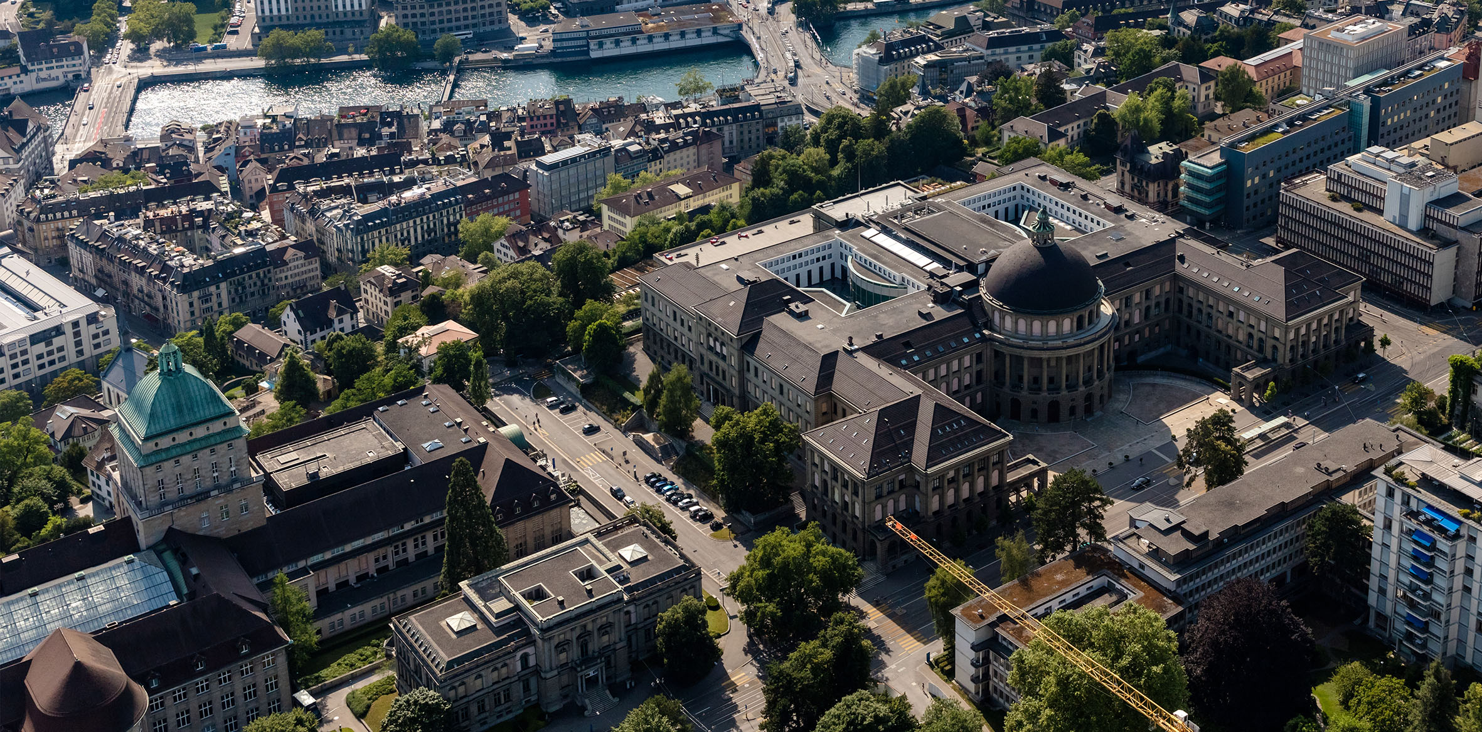
Netzwerke und Schaltungen Übungsstunde Woche 9
Name
Email@student.ethz.ch
12. November 2026

Slide 2
Offene Fragen von letzter Woche?

Slide 3
Theoriebeispiele zu Schlüsselkonzepten

Slide 4
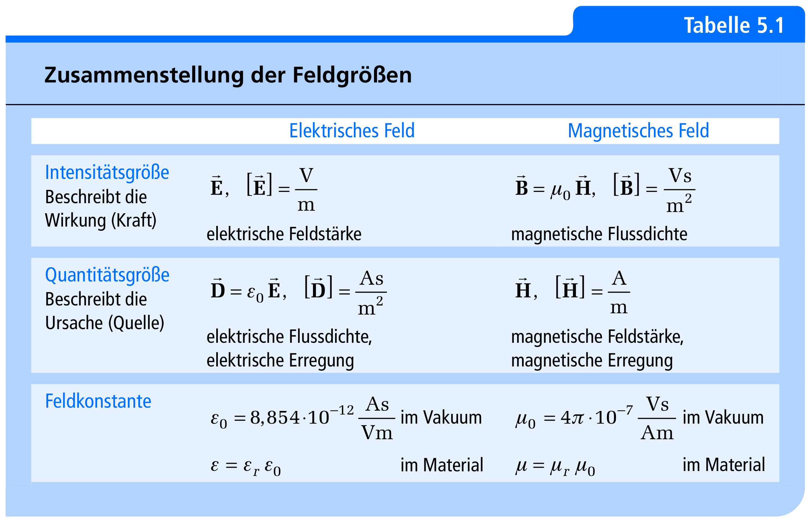
Analogie elektrisches und magnetisches Feld
Schlüsselkonzepte
Analogie elektrisches und magnetisches Feld (Kap. 5.5)
Kraft auf Leiter (5.5) und Ladung (5.10):
$$\vec{F}=I\left(\vec{s}×\vec{B}\right) \vec{F}=Q\left(\vec{v}×\vec{B}\right)$$
Oersted’sches Gesetz (5.19):
$$\oint_{C}{\vec{H}⋅d\vec{s}}=I$$
Der Strom ist die Ursache des $\vec{H}$-Feldes.
Zusammenhang (5.16), im Material:
$$\vec{B}=μ_{r} μ_{0} \vec{H}$$
$μ_{r}$: relative Permeabilität (materialabhängig)
$μ_{0}$: magnetische Feldkonstante
Tabelle 5.1 aus M. Albach, Elektrotechnik (Kap. 5.5)
Notes:
Hinweis für die Assistierenden: Den Studierenden anhand der Tabelle nochmals erklären:
- Das B-Feld (Flussdichte) wird für die Kraftwirkung genutzt: Kraft auf stromdurchflossene Leiter (5.5) und auf bewegte Ladungen (5.10).
- Das H-Feld (Feldstärke) ist eng mit der Ursache verbunden, dem Strom I: Oersted’sches Gesetz (5.19).
- B und H sind über die Permeabilität verknüpft: B = μr·μ0·H (relative Permeabilität μr und magnetische Feldkonstante μ0).

Slide 5
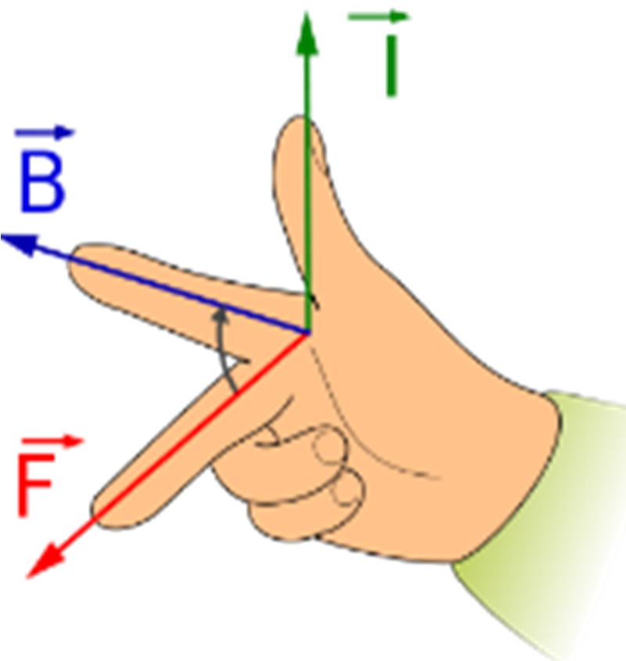
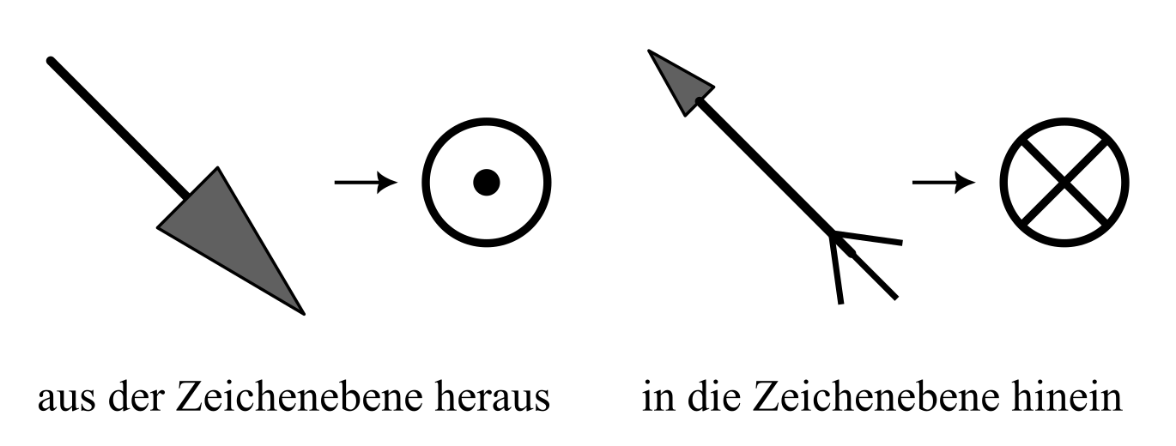
Vorbereitung – 2. Rechte-Hand-Regel
2. Rechte-Hand-Regel
Daumen in Stromrichtung $I$
Zeigefinger in Richtung des äusseren Feldes $\vec{B}$
Mittelfinger in Richtung der Kraft $\vec{F}$
Bei einer bewegten Ladung zeigt der Daumen in Richtung von $Q\vec{v}$.
Wichtig: Es gibt mehrere Formulierungen der Rechte-Hand-Regel, die alle dasselbe aussagen (siehe Vorlesung).
Richtung senkrecht zur Zeichenebene

Slide 6
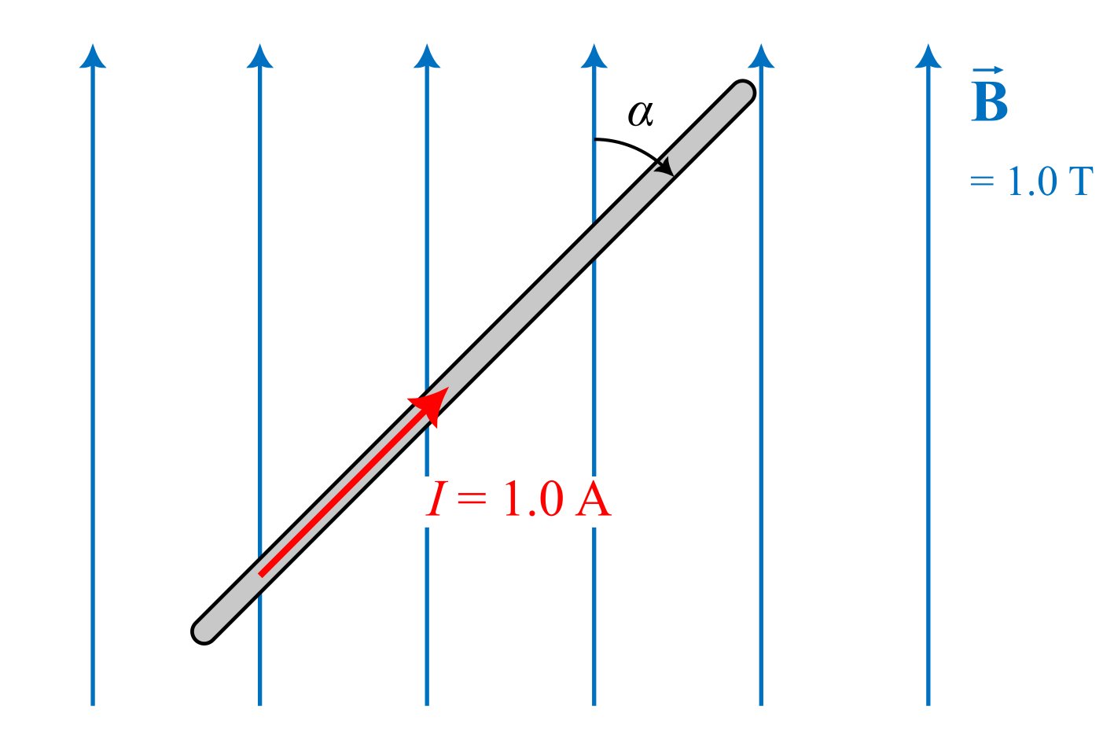
Beispiel 1.1 – Kraft auf stromdurchflossenen Leiter
Schlüsselkonzepte
Kraft auf stromdurchflossenen Leiter (Kap. 5.2)
Ein Leiter befindet sich in einer homogenen magnetischen Flussdichte von 1.0 T. Der Leiter wird von 1.0 A Strom durchflossen.
Wirkt auf den Leiter eine Kraft, und wenn ja, in welche Richtung?

Slide 7
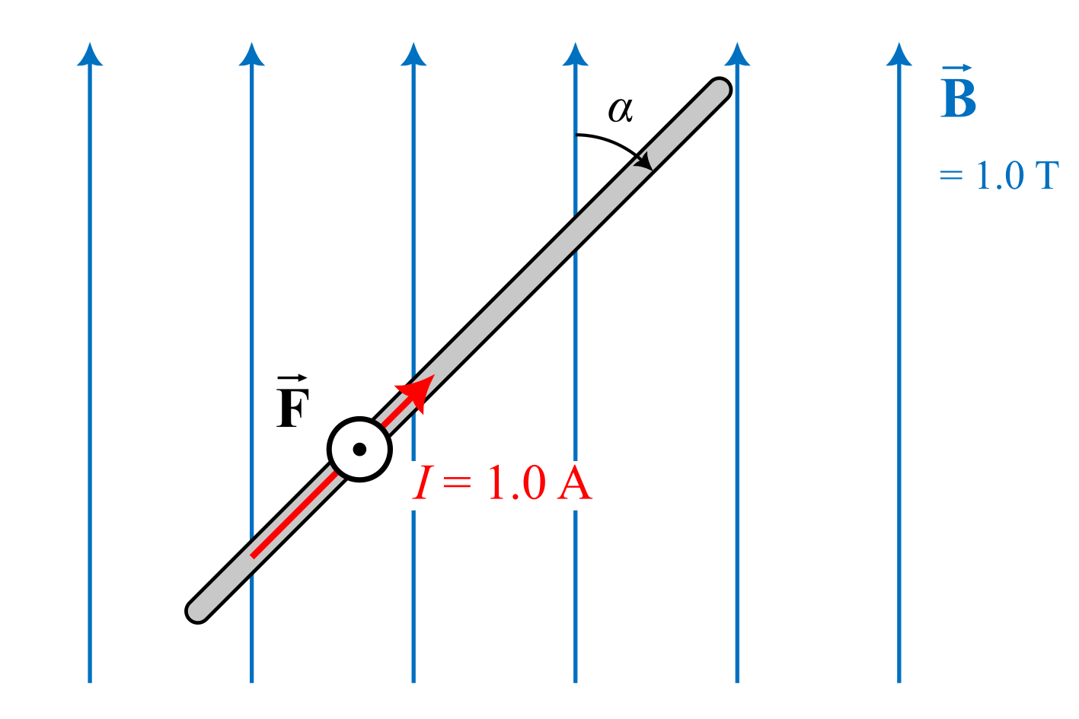
Beispiel 1.1 – Kraft auf stromdurchflossenen Leiter – Lösung
Schlüsselkonzepte
Kraft auf stromdurchflossenen Leiter (Kap. 5.2)
Kraft auf einen geraden Leiter im homogenen Feld (5.5):
$$\vec{F}=I\left(\vec{s}×\vec{B}\right)$$
$\vec{s}$: gerichtete Länge des Leiters (in Stromrichtung)
Leiter und Feld sind nicht parallel, also $\vec{s}×\vec{B}$ ≠ 0: Es wirkt eine Kraft.
$\vec{F}$ steht senkrecht auf $\vec{s}$ und $\vec{B}$. 2. Rechte-Hand-Regel: Daumen nach rechts oben ($I$), Zeigefinger nach oben ($\vec{B}$).
$\vec{F}$ zeigt aus der Zeichenebene heraus (⊙).

Slide 8
Beispiel 1.2 – Kraft auf stromdurchflossenen Leiter
Schlüsselkonzepte
Kraft auf stromdurchflossenen Leiter (Kap. 5.2)
Berechnet nun den Betrag der Kraft pro Länge des Leiters, welche auf den Leiter einwirkt ($α$ = 45°).

Slide 9
Beispiel 1.2 – Kraft auf stromdurchflossenen Leiter – Lösung
Schlüsselkonzepte
Kraft auf stromdurchflossenen Leiter (Kap. 5.2)
Betrag der Kraft (5.2), $α$: Winkel zwischen Strom- und Feldrichtung:
$$F=B⋅I⋅s⋅sin(α)$$
Kraft pro Länge:
$$\frac{F}{s}=B⋅I⋅sin(α)$$
$$\frac{F}{s}=1.0 T⋅1.0 A⋅sin(45°)≈0.71 N/m$$

Slide 10
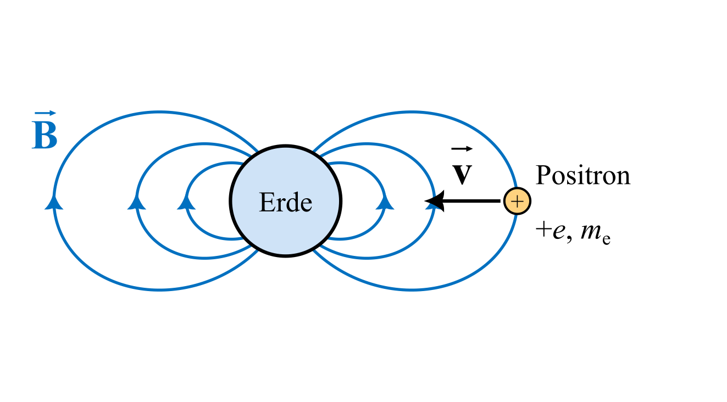
Beispiel 2 – Kraft auf geladene Teilchen
Schlüsselkonzepte
Kraft auf geladene Teilchen (Kap. 5.3)
Ein Positron (mit Ladung $+e$ und Masse $m_{e}$) rast mit Geschwindigkeit $v$ auf die Erde zu. Das Erdmagnetfeld sei lokal homogen und senkrecht zur Bewegung des Positrons, mit Betrag der Flussdichte $B$.
In welche Richtung wird das Positron beschleunigt?
Berechnet die Beschleunigung des Positrons durch das Erdmagnetfeld.

Slide 11
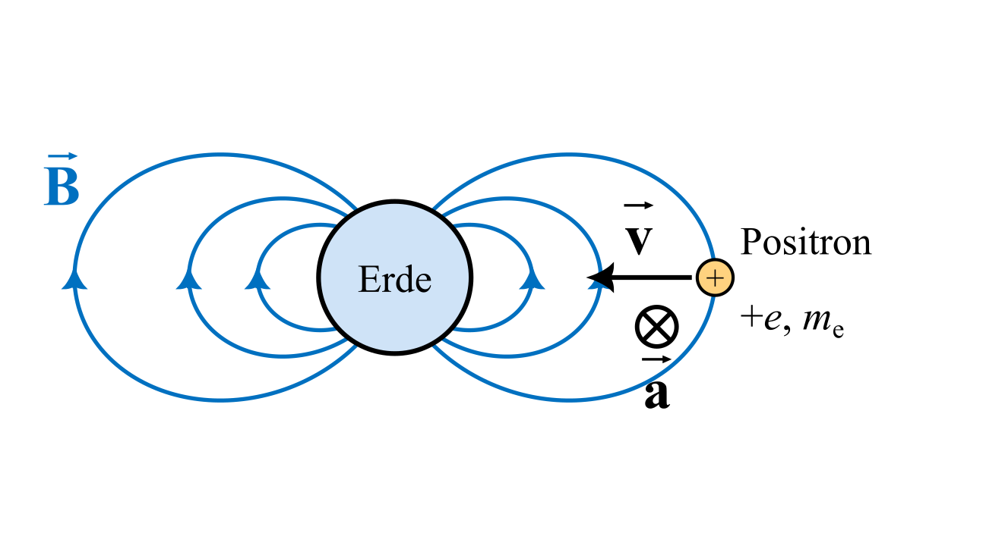
Beispiel 2 – Kraft auf geladene Teilchen – Lösung
Schlüsselkonzepte
Kraft auf geladene Teilchen (Kap. 5.3)
Kraft auf eine bewegte Ladung, Lorentz-Kraft (5.10) mit $Q$ = $+e$:
$$\vec{F}=Q\left(\vec{v}×\vec{B}\right)=e\left(\vec{v}×\vec{B}\right)$$
2. Rechte-Hand-Regel: Daumen nach links ($Q\vec{v}$), Zeigefinger nach oben ($\vec{B}$) ⇒ $\vec{F}$ und $\vec{a}$ zeigen in die Zeichenebene hinein (⊗).
Betrag mit $\vec{v}$ ⟂ $\vec{B}$ und Newton $F$ = $m_{e} a$:
$$F=e⋅v⋅B ⇒ a=\frac{F}{m_{e}}=\frac{e⋅v⋅B}{m_{e}}$$
Wird das Positron dadurch schneller?
Nein: $\vec{F}$ steht immer senkrecht auf $\vec{v}$. Das Positron wird nur abgelenkt, der Betrag der Geschwindigkeit bleibt gleich.

Slide 12
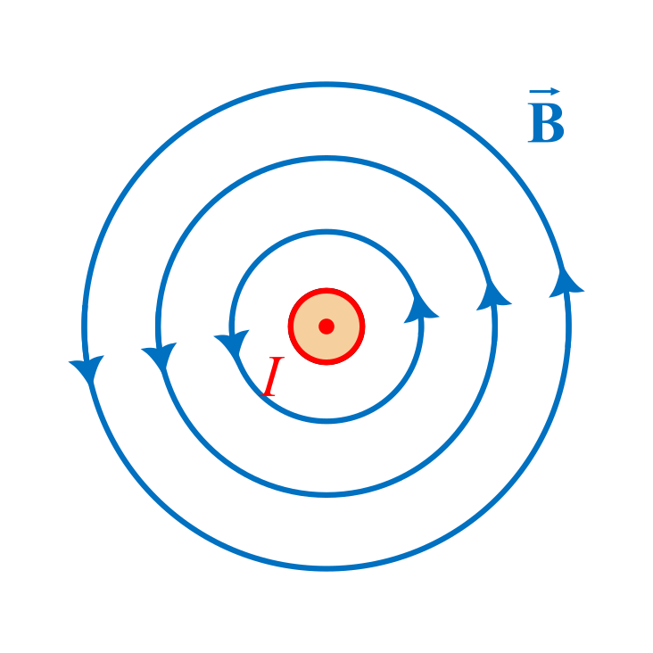
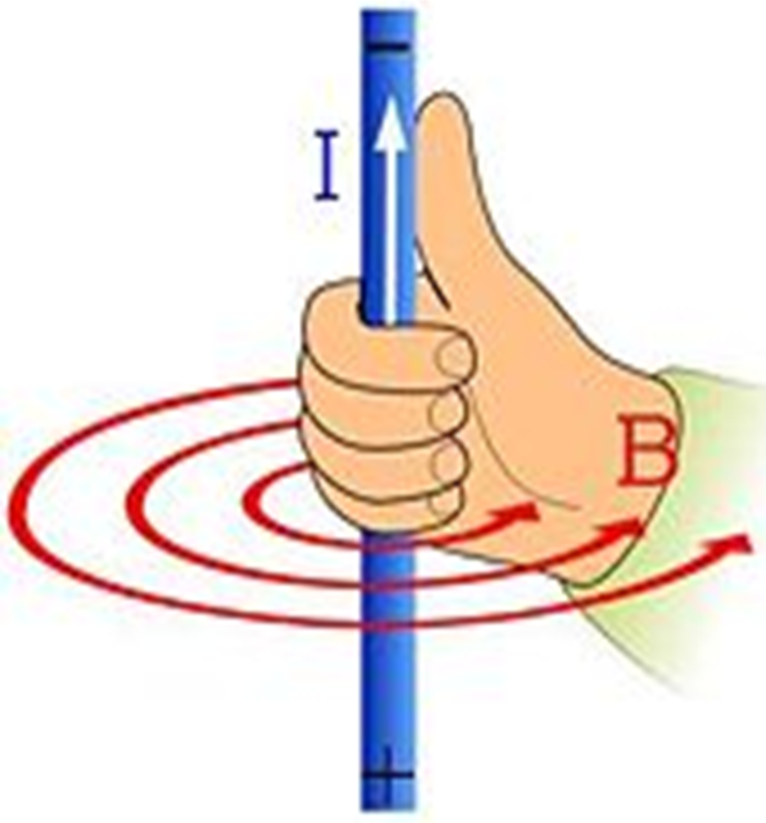
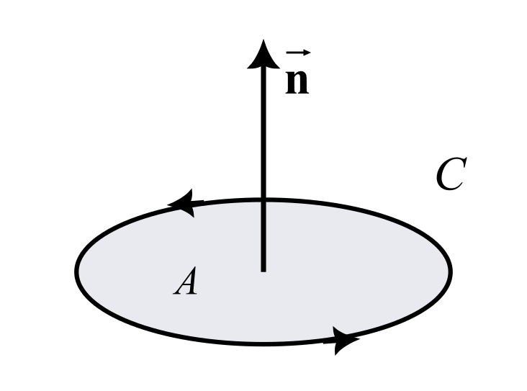
Vorbereitung – 1. Rechte-Hand-Regel
1. Rechte-Hand-Regel
Daumen in Stromrichtung $I$
Die gekrümmten Finger zeigen in Richtung des Magnetfeldes.
Die Feldlinien sind geschlossene Kreise um den Leiter (oft in Zylinderkoordinaten: $\vec{H}$ = $H{\vec{e}}_{φ}$).
Im Querschnitt mit Strom aus der Zeichenebene heraus (⊙) laufen die Feldlinien im Gegenuhrzeigersinn.
Umlauf und Flächennormale
Ebenso verknüpft ein Umlauf $C$ mit Drehrichtung die umrandete Fläche $A$ mit ihrer Flächennormalen $\vec{n}$: Die vier Finger zeigen in Umlaufrichtung, der Daumen in Richtung von $\vec{n}$.

Slide 13
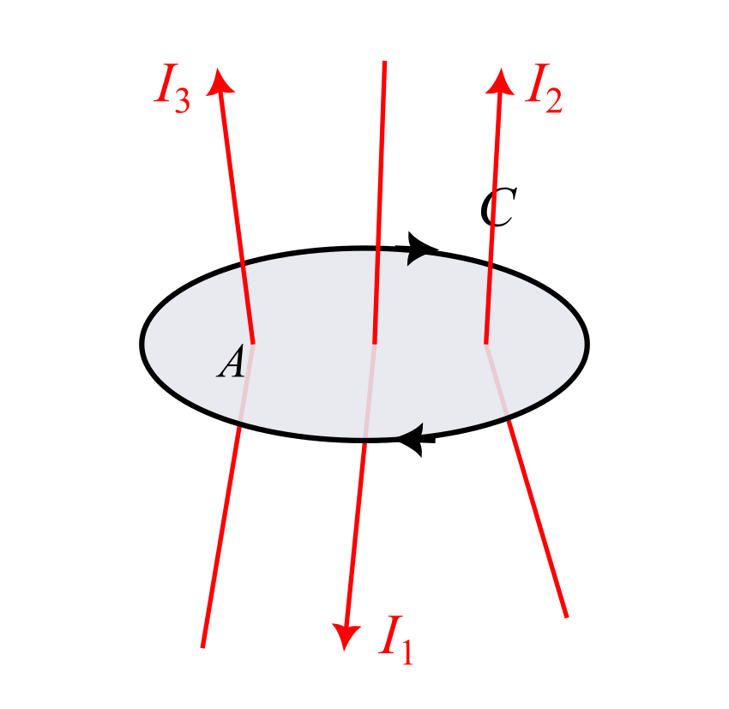
Beispiel 3 – Oersted’sches Gesetz
Schlüsselkonzepte
Oersted’sches Gesetz (Kap. 5.6)
Die Ströme $I_{1}$, $I_{2}$ und $I_{3}$ durchsetzen die Fläche $A$, die vom geschlossenen Umlauf $C$ berandet wird.
Bestimmt die Durchflutung $Θ$.

Slide 14
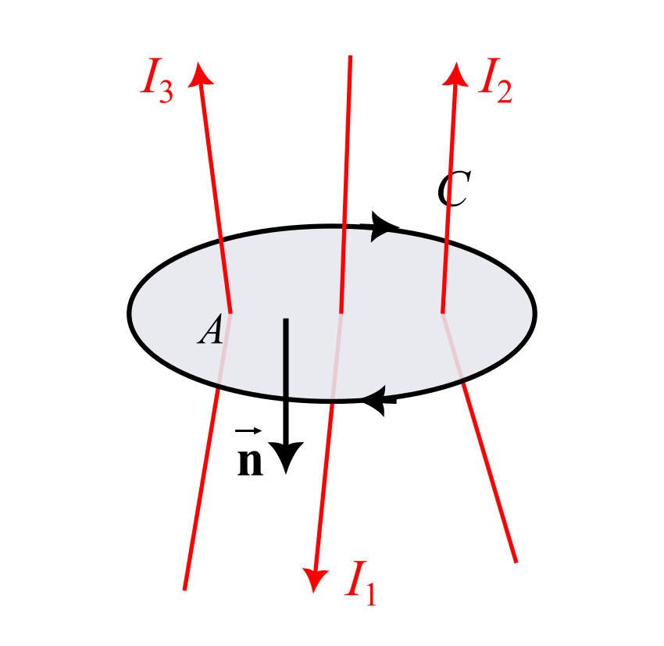
Beispiel 3 – Oersted’sches Gesetz – Lösung
Schlüsselkonzepte
Oersted’sches Gesetz (Kap. 5.6)
Bestimmt die Durchflutung $Θ$.
1. Rechte-Hand-Regel: Finger in Umlaufrichtung von $C$ (von oben gesehen im Uhrzeigersinn) ⇒ Daumen und Flächennormale $\vec{n}$ zeigen nach unten.
Oersted’sches Gesetz (5.19): Ströme in Richtung $\vec{n}$ zählen positiv, entgegen $\vec{n}$ negativ.
$$Θ=\oint_{C}{\vec{H}⋅d\vec{s}}=I_{1}−I_{2}−I_{3}$$

Slide 15
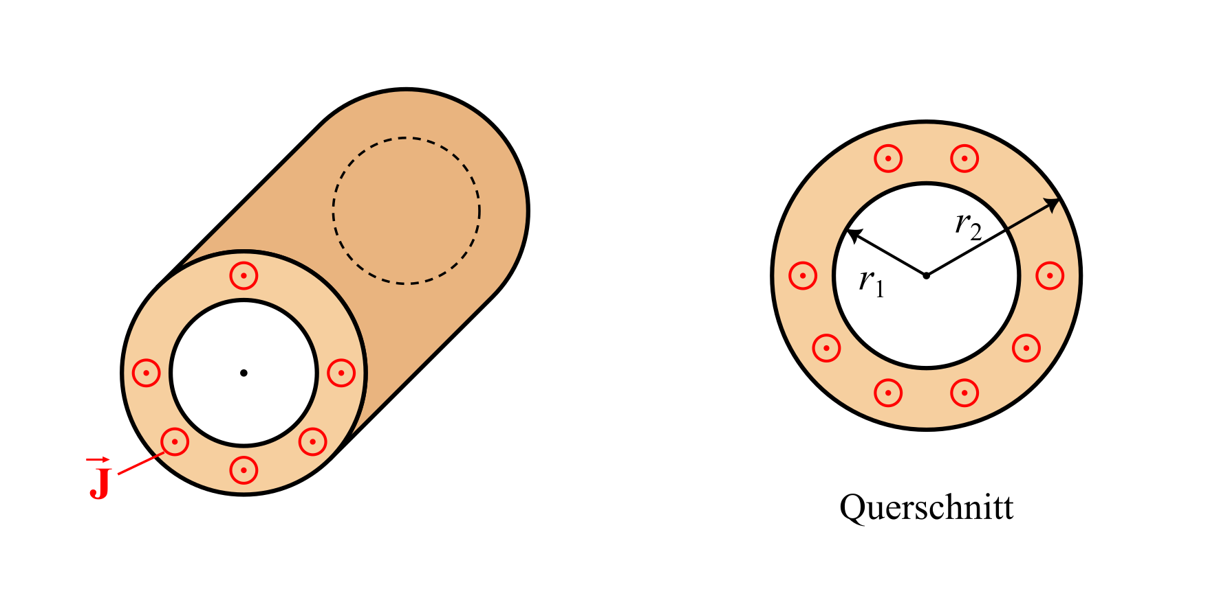
Beispiel 4.1 – Oersted’sches Gesetz
Schlüsselkonzepte
Oersted’sches Gesetz (Kap. 5.6)
Lernziel
Die magnetische Feldstärke einfacher Leiteranordnungen berechnen
Ein unendlich langer, hohlzylindrischer Leiter (Innenradius $r_{1}$, Aussenradius $r_{2}$) führt den Strom $I$. Der Strom ist mit homogener Stromdichte $\vec{J}$ über die Querschnittsfläche verteilt und fliesst aus der Zeichenebene heraus.
Zeichnet die magnetischen Feldlinien in den Querschnitt ein.

Slide 16
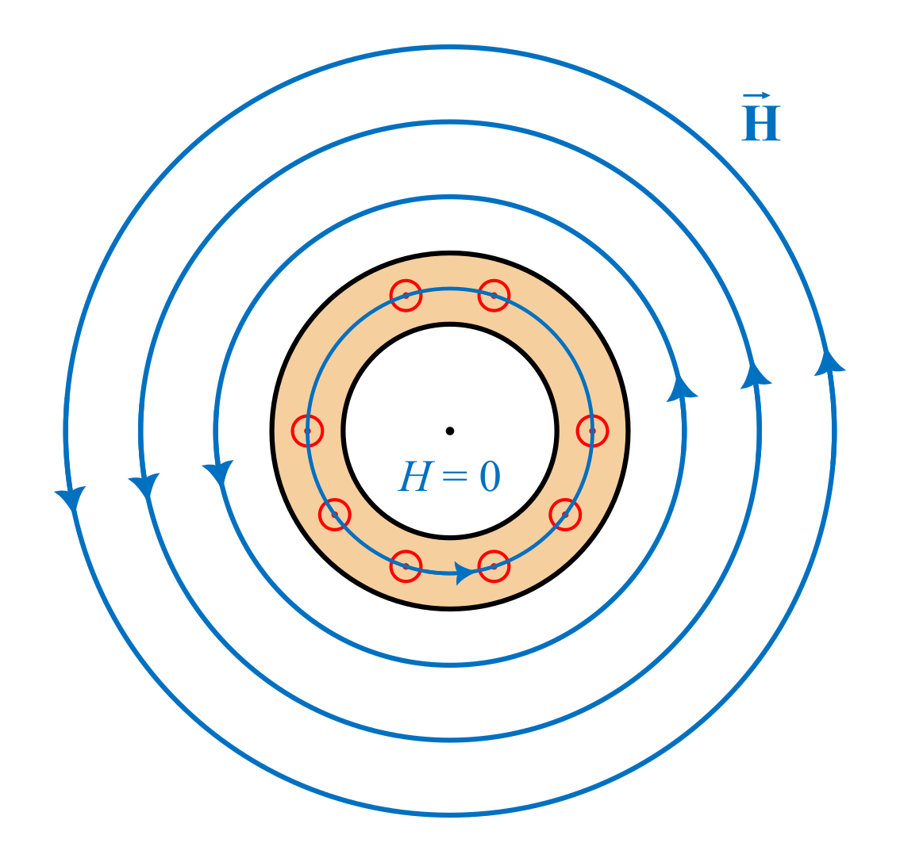
Beispiel 4.1 – Oersted’sches Gesetz – Lösung
Schlüsselkonzepte
Oersted’sches Gesetz (Kap. 5.6)
Symmetrie: Die Anordnung sieht aus jeder Richtung gleich aus ⇒ Feldlinien sind konzentrische Kreise, $H$ hängt nur von $r$ ab.
1. Rechte-Hand-Regel: Strom aus der Zeichenebene heraus ⇒ Feldlinien im Gegenuhrzeigersinn.
Im Hohlraum ($r$ < $r_{1}$) umschliesst ein Kreis $C$ keinen Strom. Oersted’sches Gesetz (5.19):
$$\oint_{C}{\vec{H}⋅d\vec{s}}=0 ⇒ \vec{H}=0$$

Slide 17
Beispiel 4.2 – Oersted’sches Gesetz
Schlüsselkonzepte
Oersted’sches Gesetz (Kap. 5.6)
Lernziel
Die magnetische Feldstärke einfacher Leiteranordnungen berechnen
Aus Symmetriegründen gilt:
$$\vec{H}(r)={\vec{e}}_{φ} H(r)$$
Berechnet $H(r)$ ausserhalb des Leiters ($r$ > $r_{2}$).

Slide 18
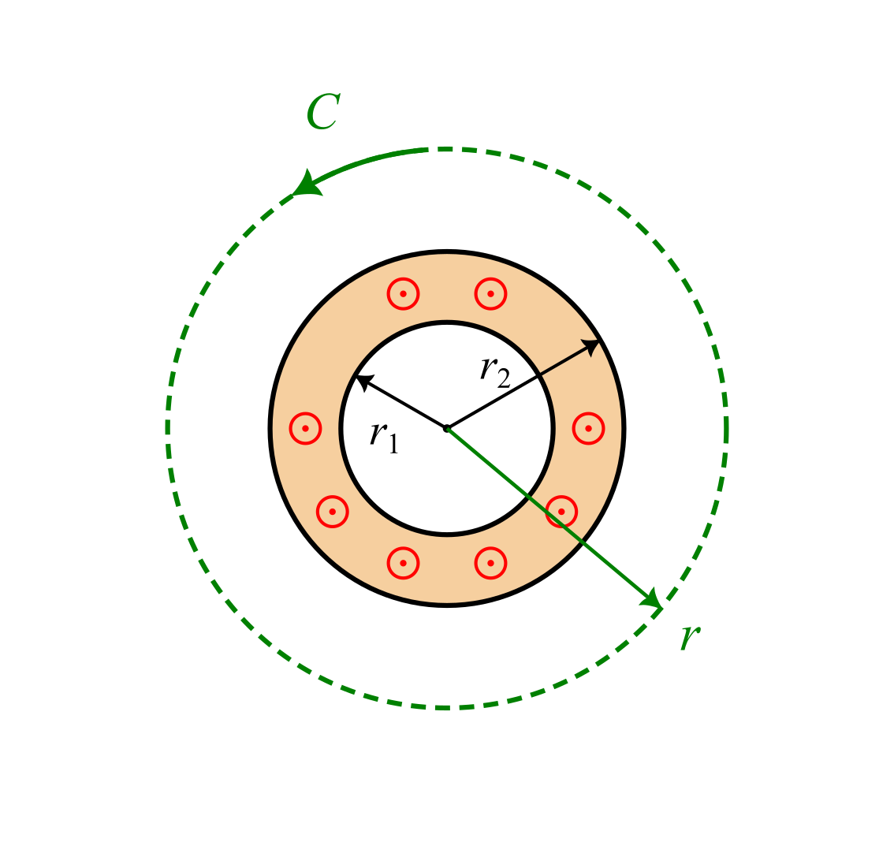
Beispiel 4.2 – Oersted’sches Gesetz – Lösung
Schlüsselkonzepte
Oersted’sches Gesetz (Kap. 5.6)
Oersted’sches Gesetz (5.19) mit Kreis $C$ vom Radius $r$, rechts der von $C$ umschlossene Strom:
$$\oint_{C}{\vec{H}⋅d\vec{s}}=I$$
Auf dem Kreis ist $d\vec{s}$ = ${\vec{e}}_{φ} ds$ und $H(r)$ konstant:
$$\oint_{C}{{\vec{e}}_{φ} H(r)⋅{\vec{e}}_{φ} ds}=H(r)⋅2πr$$
Für $r$ > $r_{2}$ umschliesst $C$ den ganzen Strom $I$:
$$H(r)⋅2πr=I ⇒ \vec{H}(r)={\vec{e}}_{φ} \frac{I}{2πr}$$
Ausserhalb wirkt der Hohlzylinder wie ein Linienleiter auf der Achse.

Slide 19
Beispiel 4.3 – Oersted’sches Gesetz
Schlüsselkonzepte
Oersted’sches Gesetz (Kap. 5.6)
Lernziel
Die magnetische Feldstärke einfacher Leiteranordnungen berechnen
Aus Symmetriegründen gilt:
$$\vec{H}(r)={\vec{e}}_{φ} H(r)$$
Berechnet $H(r)$ im Leiter ($r_{1}$ < $r$ < $r_{2}$).
Notes:
Hinweis für die Assistierenden: Beispiel 4.3 nur bearbeiten, falls die Zeit reicht.

Slide 20
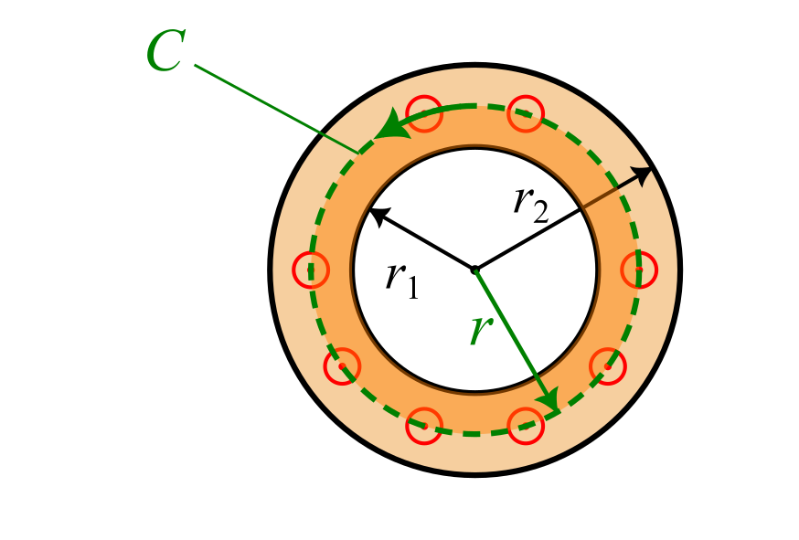
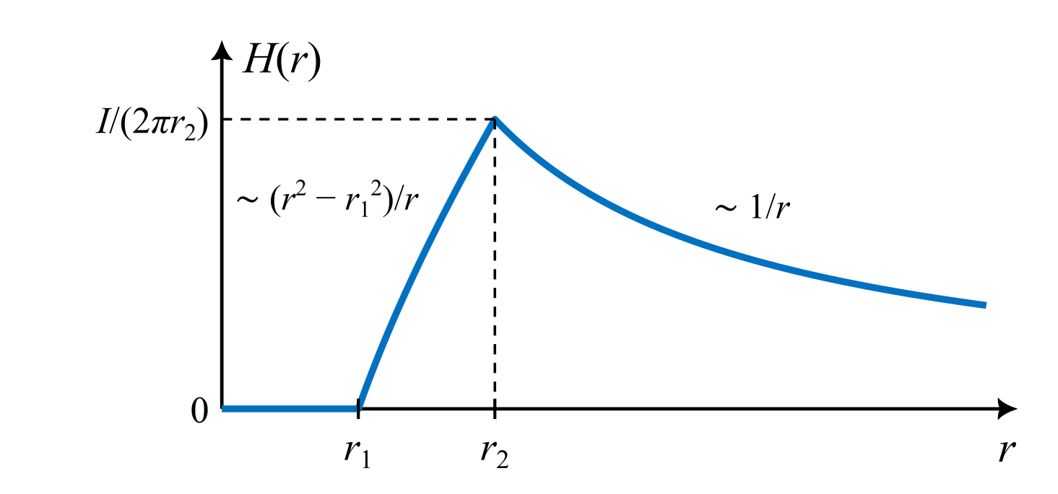
Beispiel 4.3 – Oersted’sches Gesetz – Lösung
Schlüsselkonzepte
Oersted’sches Gesetz (Kap. 5.6)
Kreis $C$ vom Radius $r$ (5.19), $C$ umschliesst nur einen Teil $I_{C}$ des Stroms:
$$H(r)⋅2πr=I_{C}$$
Strom gleichmässig verteilt: $I_{C}$ verhält sich zu $I$ wie die umschlossene Ringfläche zur ganzen Ringfläche:
$$I_{C}=I⋅\frac{π\left(r^{2}−r_{1}^{2}\right)}{π\left(r_{2}^{2}−r_{1}^{2}\right)}=I⋅\frac{r^{2}−r_{1}^{2}}{r_{2}^{2}−r_{1}^{2}}$$
$$\vec{H}(r)={\vec{e}}_{φ} \frac{I}{2πr}⋅\frac{r^{2}−r_{1}^{2}}{r_{2}^{2}−r_{1}^{2}}$$
Verlauf von $H(r)$ über alle Bereiche (hier $r_{2}$ = $2r_{1}$):
Notes:
Hinweis für die Assistierenden: Beispiel 4.3 nur bearbeiten, falls die Zeit reicht.

Slide 21
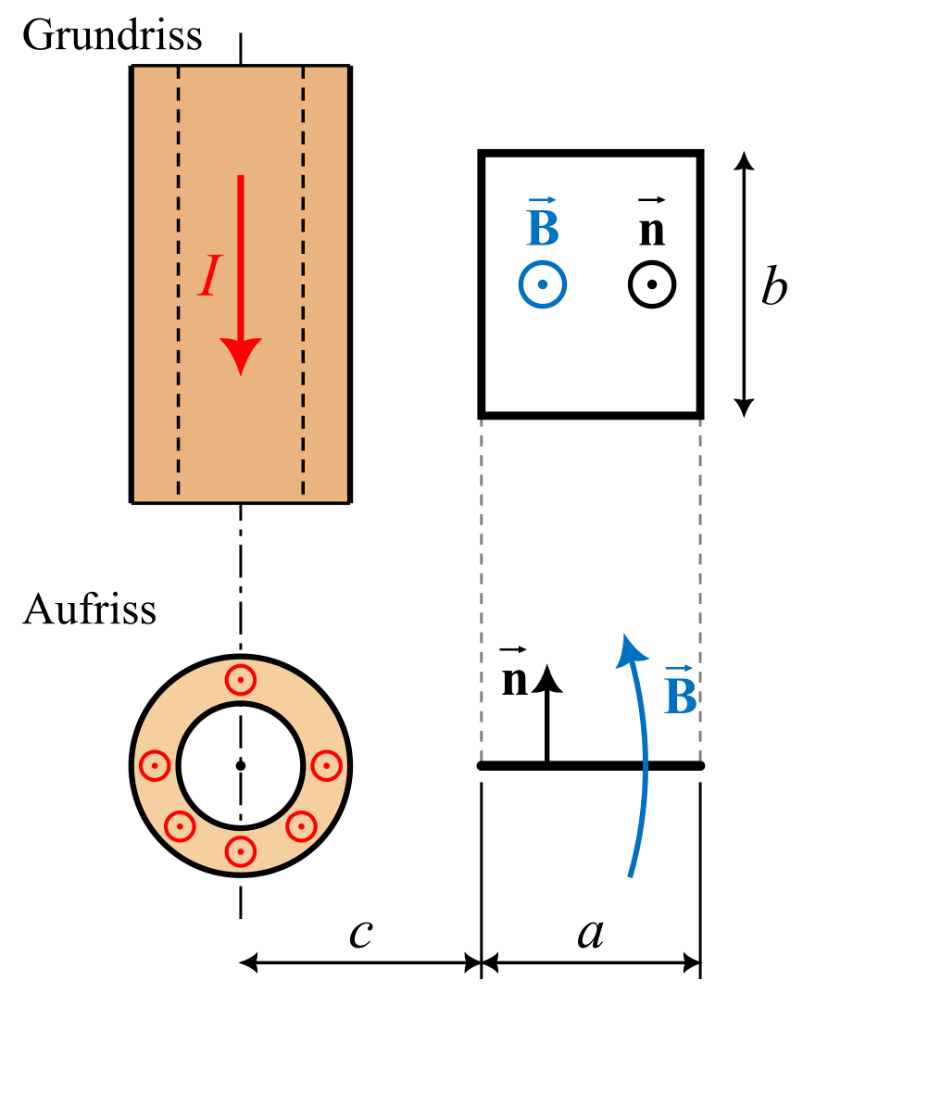
Beispiel 5 – Magnetischer Fluss
Schlüsselkonzepte
Magnetischer Fluss (Kap. 5.9)
Neben dem Hohlzylinder aus Beispiel 4 befindet sich eine Leiterschleife mit einer Windung (sehr dünner Draht). Sie ist rechteckig mit den Seitenlängen $a$ und $b$, ihre innere Kante liegt im Abstand $c$ von der Zylinderachse.
Die Schleife ist so orientiert, dass $\vec{B}$ überall senkrecht auf ihrer Fläche steht. Die Flächennormale $\vec{n}$ zeigt in Richtung von $\vec{B}$.
Berechnet den magnetischen Fluss $Φ$ durch die Leiterschleife.

Slide 22
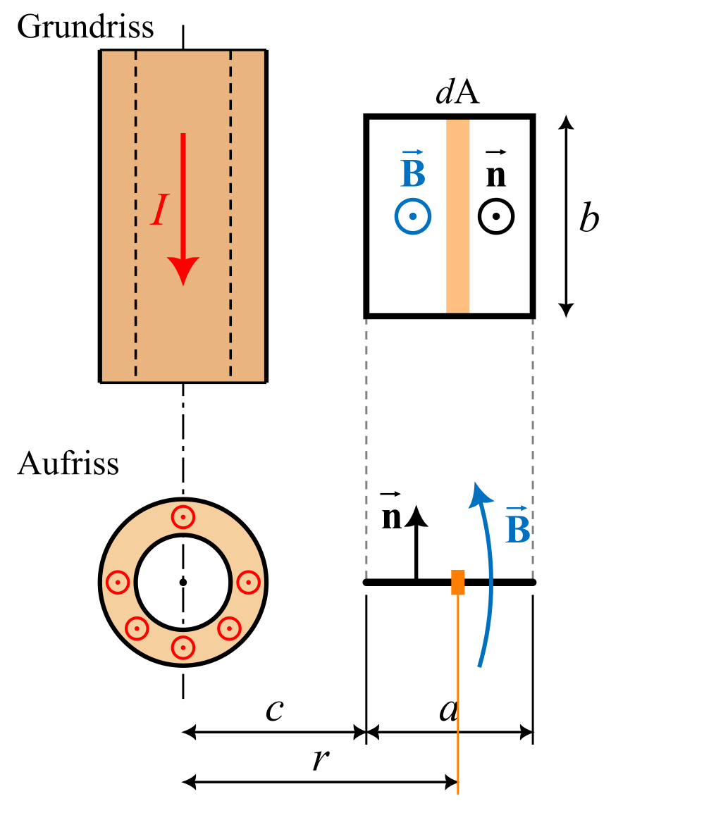
Beispiel 5 – Magnetischer Fluss – Lösung
Schlüsselkonzepte
Magnetischer Fluss (Kap. 5.9)
Magnetischer Fluss durch die Fläche $A$ der Schleife:
$$Φ=\iint_{A}{\vec{B}⋅d\vec{A}}$$
Feld ausserhalb des Hohlzylinders (Beispiel 4.2, Luft):
$$B(r)=μ_{0} H(r)=\frac{μ_{0} I}{2πr}$$
$B$ hängt nur von $r$ ab: Fläche in Streifen der Breite $dr$ und Länge $b$ zerlegen. $\vec{B}$ ist parallel zu $d\vec{A}$:
$$Φ=\int_{c}^{c+a}{\frac{μ_{0} I}{2πr}⋅b dr}=\frac{μ_{0} I b}{2π}\int_{c}^{c+a}{\frac{1}{r}dr}$$
$$Φ=\frac{μ_{0} I b}{2π}⋅ln\left(\frac{c+a}{c}\right)$$

Slide 23
Übungsaufgabe Moodle

Slide 24
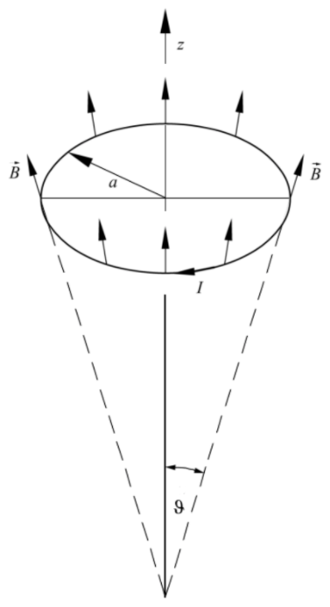
Moodle Übungsstunde Woche 9
Ein kreisförmiger Drahtring mit dem Radius $a$ = 20.0 cm, durchflossen vom Strom $I$ = 7.98 A, befindet sich in einem homogenen Magnetfeld $|\vec{B}|$ = 570 mT. Dieses habe überall auf dem Ring zwar denselben Betrag, aber seine Richtung sei gegenüber der Normalen zur Ringebene um den Winkel $ϑ$ = 700.0 mrad nach aussen geneigt. Dieser Fall kann typischerweise bei allen Spulen im Aussenraum gegeben sein.
Berechnet den Betrag der Kraft $|\vec{F}|$, die auf den Ring wirkt.

Slide 25
Moodle Übungsstunde Woche 9 – Lösung
Kraft auf ein kurzes Leiterstück $d\vec{s}$ des Rings (5.5):
$$d\vec{F}=I\left(d\vec{s}×\vec{B}\right)$$
$\vec{B}$ zerlegen: senkrecht zur Ringebene $B⋅cos(ϑ)$, radial nach aussen $B⋅sin(ϑ)$.
Senkrechte Komponente: $d\vec{F}$ liegt in der Ringebene und zeigt radial. Gegenüberliegende Leiterstücke heben sich auf.
Radiale Komponente: $d\vec{F}$ zeigt für alle Leiterstücke in $z$-Richtung, die Beiträge addieren sich:
$$dF=I⋅B⋅sin(ϑ)⋅ds$$
$$F=\oint{I⋅B⋅sin(ϑ)ds}=2πa⋅I⋅B⋅sin(ϑ)$$
$$F=2π⋅0.200 m⋅7.98 A⋅0.570 T⋅sin(0.7000)≈3.68 N$$
Ein kreisförmiger Drahtring mit dem Radius $a$ = 20.0 cm, durchflossen vom Strom $I$ = 7.98 A, befindet sich in einem homogenen Magnetfeld $|\vec{B}|$ = 570 mT. Dieses habe überall auf dem Ring zwar denselben Betrag, aber seine Richtung sei gegenüber der Normalen zur Ringebene um den Winkel $ϑ$ = 700.0 mrad nach aussen geneigt. Dieser Fall kann typischerweise bei allen Spulen im Aussenraum gegeben sein.
Berechnet den Betrag der Kraft $|\vec{F}|$, die auf den Ring wirkt.

